Slide 1
2019-2학기 데이터베이스 최종발표 - TAYO database 설계
2019-2 Designed By Team2
12171798 신재이
12171869
12171823

Slide 2
목차
2019-2 Designed By Team2
응용에 대한 소개와 주제선정이유
요구사항 정의
요구사항명세서
개념적 ER 다이어그램
ER-Win Physical 다이어그램

Slide 3

주제선정이유
2019-2 Designed By Team2
소비패턴
서비스
물질/물품

Slide 4
주제선정이유
2019-2 Designed By Team2
물품을 자유롭게 배달하는 서비스
차를 원하는 방식으로 대여하는 서비스
TAYO DB
DBMS
TAYO DB

Slide 5
요구사항정의 요구사항명세-전체
2019-2 Designed By Team2
고객, 직원, 대여, 배달, 리뷰, 즐겨찾기, 차, 지역
직원에는 운전기사와 배달기사가 존재
운전기사는 하나의 지역에 존재, 여러 대의 차를 운전가능
고객과 운전기사는 대여로 연결
고객과 배달기사는 배달로 연결

Slide 6
요구사항정의 요구사항명세-대여/운전기사/리뷰/고객
2019-2 Designed By Team2
대여에는 기간대여, 임시대여, 시간대여가 존재
운전기사는 면허타입, 기간대여참여여부, 근무시간타입을 선택
대여에는 신청한 고객, 할당 받은 운전기사, 해당 운전기사가 사용하는 차의 정보가 포함
완료된 대여에 대해서 고객과 운전기사는 서로에게 리뷰 작성 가능
자주 사용하는 대여에 대하여 고객은 이를 즐겨 찾기로 등록 가능

Slide 7
요구사항정의 요구사항명세-배달기사/배달/배달기록
2019-2 Designed By Team2
배달기사는 당월근무건수를 가짐
배달기사는 고객의 물품을 배달
배달기사는 배달을 완료한 뒤, 배달 완료를 통해 수신인 서명을 포함한 배달기록을 생성가능

Slide 8
요구사항정의 logical diagram
2019-2 Designed By Team2
2019-2 Designed By Team2
대여에는 신청한 고객, 할당 받은 운전기사, 해당 운전기사가 사용하는 차의 정보가 포함
대여 ← 운전기사의 key, 차의 key가 foreign key로 포함
대여를 할당 받은 운전기사와 그 운전기사가 사용하는 차의 key를 포함해야 함
운전기사와 차의 관계를 담은 entity를 만들고 이를 대여와 연결시킴

Slide 9
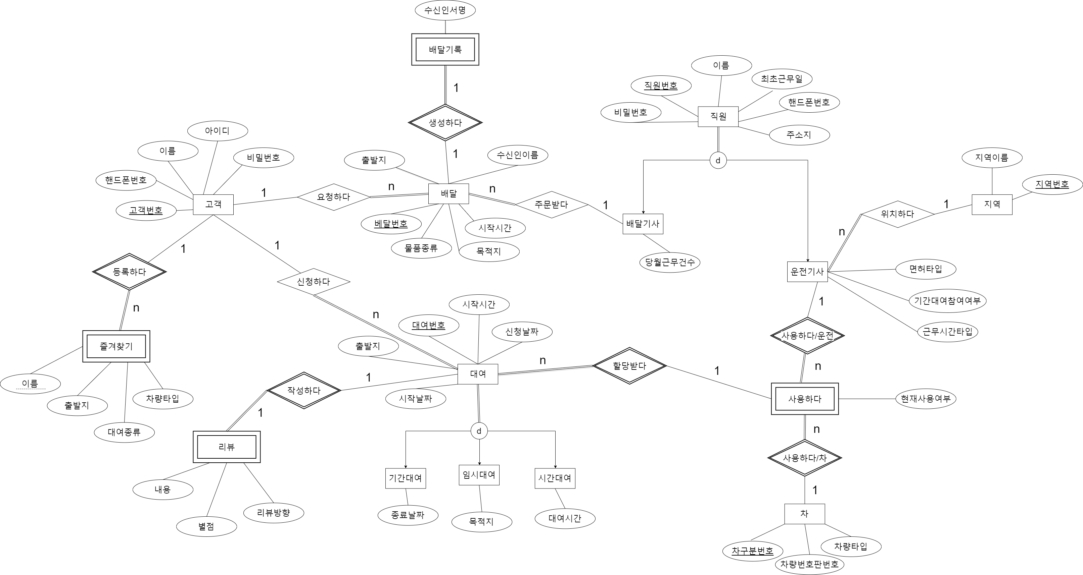

Slide 10
요구사항정의 physical diagram
2019-2 Designed By Team2
2019-2 Designed By Team2
대여(super class)
기간대여(sub class)
임시대여(sub class)
시간대여(sub class)
3가지의 sub class가 disjoint로 대여에 포함
8-c)방법으로 구분자를 가지고 대여 table로 모두 합침
각각의 대여가 가지고있는 추가 attribute는 null값 허용

Slide 11
요구사항정의 physical diagram
2019-2 Designed By Team2
직원(super class)
운전기사(sub class)
배달기사(sub class)
2가지의 sub class가 disjoint로 직원에 포함
8-b)방법으로 super class의 정보를 각각의 sub class로 모두 합침

Slide 12
